Slide 1



CHÀO MỪNG QUÝ THẦY CÔ
VỀ DỰ GIỜ THĂM LỚP
Môn Toán lớp 3
BÀI 39: SO SÁNH SỐ LỚN GẤP MẤY LẦN SỐ BÉ (T1)

Slide 3
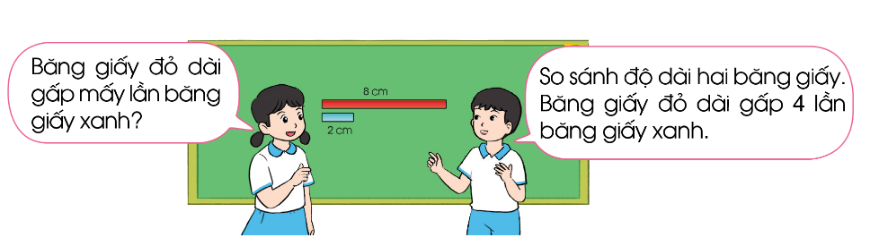
Bài 39: SO SÁNH SỐ LỚN GẤP MẤY LẦN SỐ BÉ

Slide 4

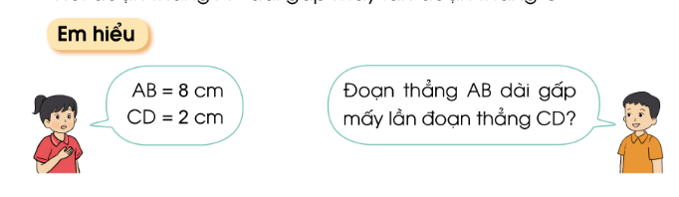
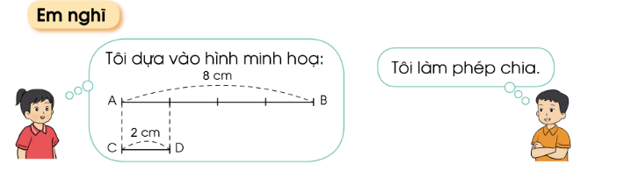
Bài 39: SO SÁNH SỐ BÉ GẤP MẤY LẦN SỐ LỚN

Slide 5
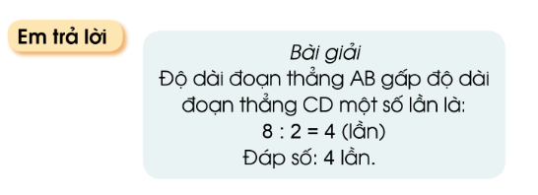
Bài 39: SO SÁNH SỐ BÉ GẤP MẤY LẦN SỐ LỚN

Slide 6

Bài 39: SO SÁNH SỐ BÉ GẤP MẤY LẦN SỐ LỚN
Tóm tắt
Bài giải:
Số sách ở ngăn dưới gấp số sách ở ngăn trên một số lần là:
4 : 6 = 4 (lần)
Đáp số: 4 lần
- Ngăn trên: 6 quyển sách.
- Ngăn dưới: 24 quyển sách.
- Số sách ngăn dưới: ? Số sách ngăn trên

Slide 7
Bài 39: SO SÁNH SỐ BÉ GẤP MẤY LẦN SỐ LỚN
Bài 2: Một con lợn cân nặng 40 kg, một con gà cân nặng 4 kg. Hỏi con lợn cân nặng gấp mấy lần con gà?
Tóm tắt
Bài giải:
Con lợn cân nặng gấp con gà một số lần là:
40 : 4 = 10 (lần)
Đáp số: 10 lần
- Con lơn: 40 kg
- Con gà: 4 kg
- Con lợn nặng gấp: ? con gà

Slide 8

XIN CHÂN THÀNH CẢM ƠN
QUÝ THẦY CÔ GIÁO VÀ CÁC EM

